Slide 1
Pernikahan Dalam Islam
Oleh : 1. Dino Akbar Pratondo
2. Faris Ardhafa
3. Ken Basari
4. M. Ariq Nugroho
5. Rifqi Fauzan

Slide 2
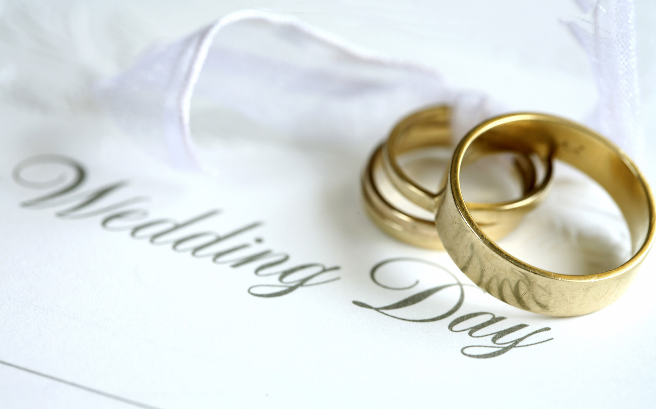
Anjuran Menikah
Q.S. Adz Zariyat /51:49
“Dan segala sesuatu Kami ciptakan berpasang-pasangan supaya kamu mengingat kebesaran Allah. “

Slide 3
Ketentuan Pernikahan dalam Islam
Pengertian pernikahan:
Secara bahasa
Mengumpulkan,menggabungkan,atau menjodohkan.
Menurut kamus besar bahasa indonesia
Perjanjian antara lelaki dan perempuan untuk bersuami istri (dengan resmi) atau “pernikahan”.
Menurut Syari’ah
Akad yang menghalalkan pergaulan antara laki-laki dan perempuan yang bukan mahramnya yang menimbulkan hak dan kewajiban masing-masing.

Slide 4
Pernikahan menurut UU perkawinan Indonesia (UU no.1 tahun 1974)
“Perkawinan adalah Ikatan lahir bathin antara seorang Pria dan seorang wanita sebagai Suami-Isteri dengan tujuan membentuk keluarga (rumah tangga) yang bahagia dan kekal berdasarkan KeTuhanan Yang Maha Esa “ (2002 : 38)
Dari definisi diatas terdapat 5 unsur didalamnya:
Ikatan lahir bathin.
Antara seorang Pria seorang wanita.
Sebagai suami-istri.
Membentuk keluarga (rumah tangga) yang bahagia dan kekal,
Berdasarkan KeTuhanan Yang Maha Esa.

Slide 5
Tujuan Pernikahan
Untuk memenuhi tuntutan naluri manusia yang asasi.
Untuk mendapatkan ketenangan hidup
Untuk Membentengi Akhlak
Untuk meningkatkan ibadah kepada Allah swt.
Untuk mendapatkan keturunan yang salih.
Untuk menegakkan rumah tangga yang islami.

Slide 6
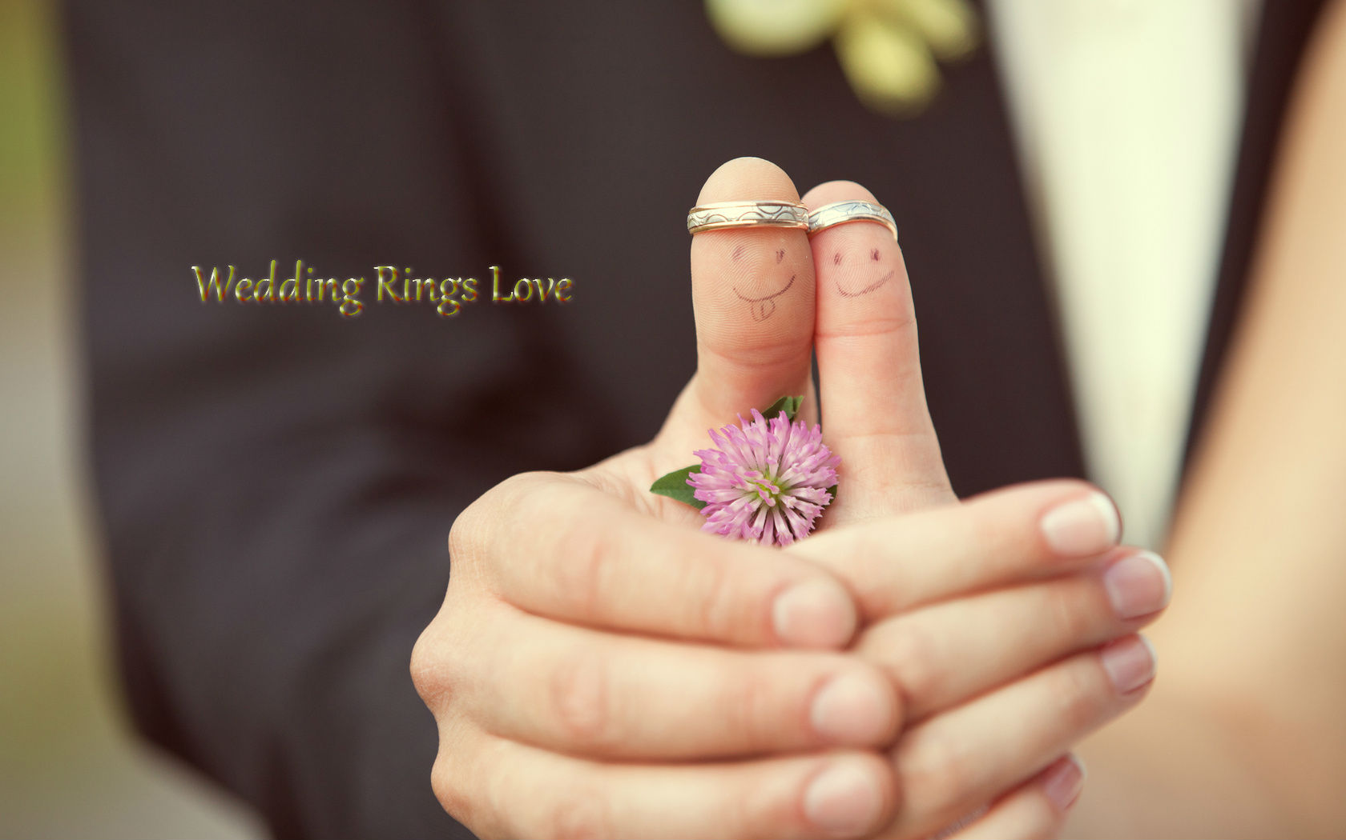
Hukum pernikahan
Wajib
Wajib bagi mereka yang memliki kemampuan untuk berumah tangga, apabila tidak segera menikah, dikhawatirkan mereka akan terlibat perbuatan kemaksiatan.
Sunnah
sunah bagi mereka yang mempunyai keinginan untuk menikah, mempunyai kemampuan untuk membiayai keluarga dan mengurus rumah tangga, namun tidak dikhawatirkan akan jatuh kepada kemaksiatan.
Mubah
mubah bagi yang mampu dan aman dari fitnah
Haram
haram bagi mereka yang tidak bisa melaksanakan kewajiban – kewajiban pernikahan dan mempunyai niat buruk dalam pernikahan.
Makruh
makruh bagi mereka yang mampu menikah, akan tetapi dia khawatir akan menyakiti wanita yang akan dinikahinya.

Slide 7
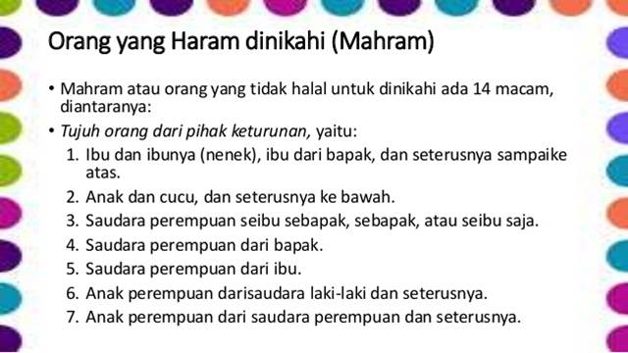

Slide 8
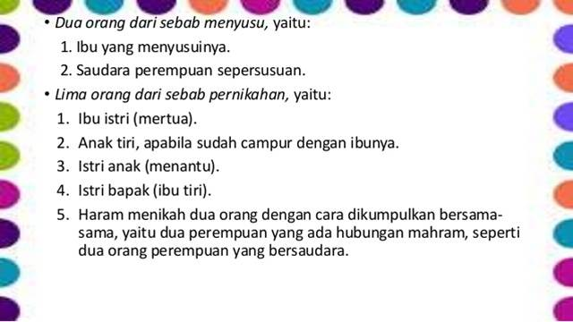

Slide 9
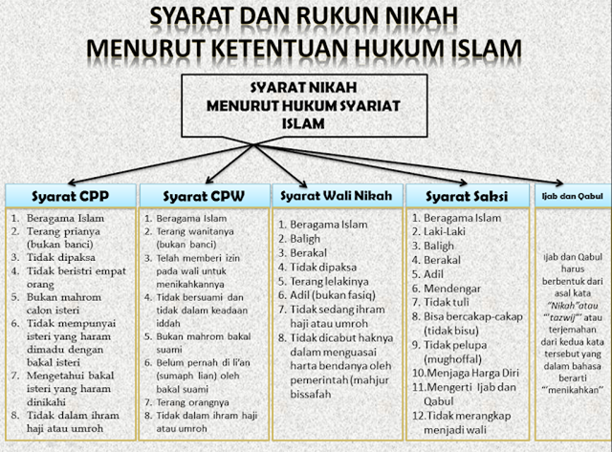

Slide 10
Pernikahan yang tidak sah
a. Pernikahan Mut’ah, yaitu pernikahan yang dibatasi untuk jangka waktu tertentu, baik sebentar maupun lama. Dasarnya adalah hadist berikut : “Bahwa rasulullah saw melarang pernikahan mut’ah serta daging keledai kampung (jinak) pada saat perang khaibar”. (H.R Muslim) b. Pernikahan syighar, yaitu pernikahan dengan persyaratan barter tanpa pemberian mahar. Dasarnya adalah hadist berikut : “Sesungguhnya rasulullah saw melarang nikah syighar. Adapun nikah syighar yaitu seorang bapak menikahkan seseorang dengan putrinya dengan syarat bahwa seseorang itu harus menikahkan dirinya dengan putrinya, tanpa mahar diantara keduanya”. (H.R Muslim)
c. Pernikahan muhalil, yaitu pernikahan seorang wanita yang telah ditalak tiga oleh suaminya yang karenanya diharamkan untuk rujuk kepadanya, kemudian wanita itu dinikahi laki-laki lain dengan tujuan untuk menghalalkan dinikahi lagi oleh mantan suaminya. Abdullah bin mas’ud berkata : “Rasulullah melaknat muhallil dan muhallal lahu”. (H.R At-Tirmidzi)
d. Pernikahan orang yang ihram, yaitu pernikahan orang yang sedang melaksanakan ihram haji atau umrah serta belum memasuki waktu tahallul, Rasulullah saw bersabda : “Orang yang sedang melakukan ihram tidak boleh menikah dan menikahkan”. (H.R Muslim)

Slide 11
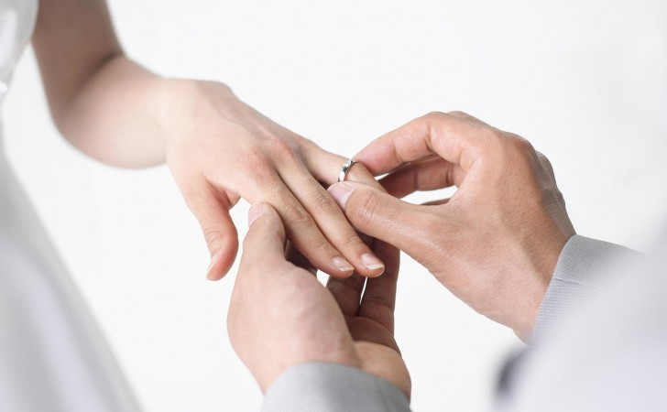
e. Pernikahan dalam masa iddah, yaitu pernikahan dimana seorang lelaki menikah dengan seorang perempuan yang sedang dalam masa iddah, baik karena perceraian ataupun karena meninggal dunia. Allah swt berfirman : “Dan janganlah kamu ber’azam (bertetap hati) untuk beraqad nikah, sebelum habis masa iddahnya”. (Q.S. Al-Baqarah/2:235)
f. Pernikahan tanpa wali, yaitu pernikahan yang dilakukan seorang laki-laki dengan seorang perempuan tanpa seizin walinya. Rasulullah saw bersabda : “Tidak ada nikah kecual dengan wali”. g. Pernikahan dengan wanita kafir selain wanita-wanita ahli kitab, berdasarkan firman Allah swt : “Dan Janganlah kamu menikahi wanita-wanita musyrik, sebelum mereka beriman. Sesungguhnya wanita budak yang mukmin lebih baik dari wanita musyrik, walaupun dia menarik hatimu”. (Q.S al-Baqarah/2:221)
h. Menikahi mahram, baik mahram untuk selamanya, mahram karena pernikahan atau sepersusuan.

Slide 12
Materi Diskusi
Apakah Poligami dalam islam diperbolehkan ?

Slide 13
Boleh, tetapi…..
Seorang suami harus bersikap :
Mampu berbuat adil.
Tidak melalaikan ibadah.
Menjaga kehormatan istrinya.

Slide 15
Pertanyaan
Jelaskan konsep Iddah! (Jasmine A.)
Menikah beda agama, seharusnya suami mengikuti isteri, atau isteri mengikuti suami? (Aldo R.)
Jika menikah beda agama dan mempunyai anak, anaknya mengikuti agama suami atau isteri? (Farrel S.)
Bolehkan menikahi adik dari suami seorang perempuan jika sang suami telah meninggal? (Zahra A.)

Slide 16
Jika pasangan yang sudah menikah menjadi muallaf, apakah mereka harus menikah lagi dengan adat islam? (Khansa P.)
Apakah boleh menikah dengan sepupu? (Annisya P.)
Apa yang dimaksud dengan Sumpah Li'an? (Syifa N.)

